Slide 1

Tema 1:
La Economía Política como ciencia social. Su carácter clasista. La teoría marxista del valor.
Clase1. Tema II

Slide 2
CONTENIDOS
Tema 2: El Capitalismo como sistema socioeconómico mundial. Su esencia explotadora.
- Presupuestos epistemológicos del modo de producción capitalista. Categorías esenciales: mercancía, dinero, fuerza de trabajo, plusvalía, capital.
-Evolución de la producción mercantil de simple a capitalista.
La mercancía, sus propiedades y su sistema de contradicciones.
-Magnitud del valor de la mercancía. El dinero y sus funciones. La ley del valor.

Slide 3

Economía Política
Es una Ciencia social
Estudia las relaciones que se establecen entre los individuos en el proceso producción de la riqueza social.
Estudia las políticas económicas, los medios y estrategias para lograrlas.

Slide 4
Economía política
Tiene carácter partidista:
Toma partido por una u otra ideología
Defiende los intereses de los diferentes grupos sociales:
E. P. burguesa (responde a los intereses del capitalismo)
E. Política marxista-leninista (responde a los intereses del comunismo)

Slide 5
Método de estudio:
Método dialéctico materialista:
Explicación científica de los procesos socioeconómicos como fenómenos objetivos, buscando la relación o interdependencia entre ellos.
Visión marxista del mundo:
Se basa en la crítica social, la denuncia de los problemas.
Necesidad de su superación por vías revolucionarias.

Slide 6
Marxismo:
Doctrina verdaderamente revolucionaria, creada por Carlos Marx y Federico Engels .
Realiza la crítica al sistema capitalista con basamentos científicos y demuestra su esencia basada en explotación y la injusticia.
Demuestra la necesidad de la lucha de clases como vía para sustituir el capitalismo por otra sociedad superior.
Demuestra el papel de la clase obrera como ¨sepulturera¨ del capitalismo y líder de la construcción de la nueva sociedad.

Slide 7


Slide 8
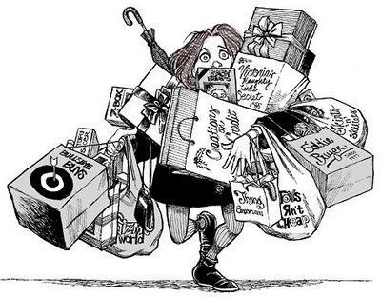
capitalismo

Slide 9
Características del capitalismo:
¨Mundo libre¨
¨Sociedad de consumo¨
Liberalismo
Producción mercantil
Propiedad privada.
Interés privado
Competencia

Slide 10

Capitalismo=
Desarrollo económico?
Industrialización?
Productividad?
Eficiencia?

Slide 11

Capitalismo=
Acumulación de riquezas?
Prosperidad?
Satisfacción de necesidades?
Felicidad, bienestar, buen vivir?

Slide 12
Pero…

Slide 13
“El Capitalismo llegó chorreando sangre y lodo por todos los poros.”
C. Marx

Slide 14
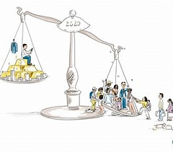
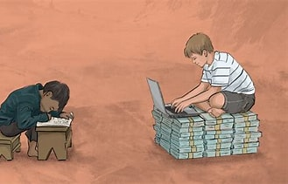
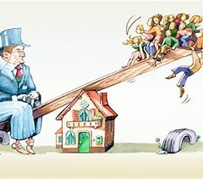

Slide 15
Grandes contrastes del Capitalismo:
Por un lado:
Por el otro:
Progreso
Subdesarrollo
Creación de riquezas
Reproducción de Pobreza
Felicidad
bienestar, satisfacción
Violación de los derechos humanos
Problemas globales
Condiciones para una vida sostenible

Slide 16
Genera contradicciones antagónicas entre:
Desarrollados vs subdesarrollados
Las clases dominantes vs clases trabajadoras
Desarrollados vs desarrollados
Capitalismo vs Socialismo

Slide 17
Constante provocación de conflictos, guerras.
Enajenación del ser humano, pérdida de valores.
Incremento y mundialización de los problemas (problemas globales)

Slide 18
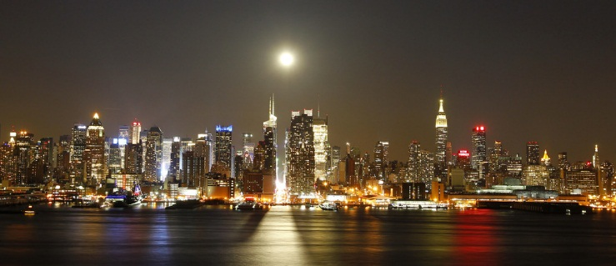
Grandes contrastes del Capitalismo:

Slide 19
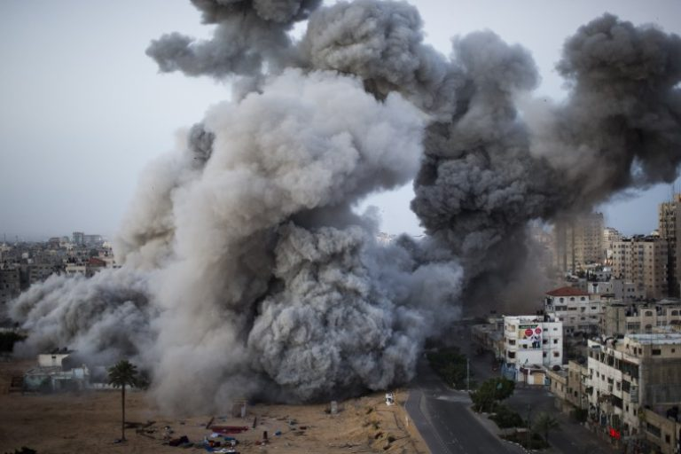

Slide 20
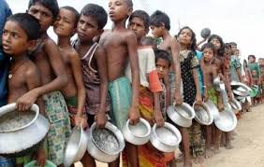
Hambre

Slide 21
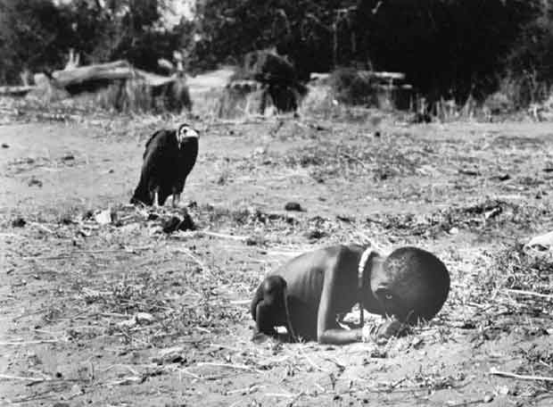
Enajenación

Slide 22
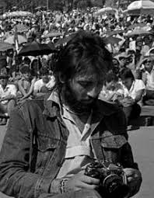
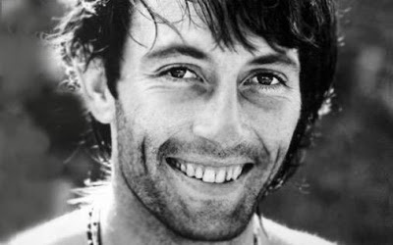
Kevin Carter, Sudáfrica (1960-1994)
Premio Pulitzer 1994
El Premio Pulitzer es uno de los galardones más prestigiosos del periodismo y las artes en Estados Unidos y a nivel internacional. Fue creado en 1917 por disposición de Joseph Pulitzer, un reconocido periodista y editor de diarios, con el objetivo de premiar la excelencia en el trabajo periodístico, literario y musical.

Slide 23
Un hombre blanco perfectamente bien alimentado observa cómo una niña africana se muere de hambre ante la mirada expectante de un buitre. El hombre blanco hace fotos de la escena durante 20 minutos. No es que las primeras no fueran buenas, es que con un poco de colaboración del ave carroñera le salía una de premio, seguro. Niña famélica con nariz en el polvo y buitre al acecho: bien; no todos los días se conseguía una imagen así. Lo ideal sería que el buitre se acercara un poco más a la niña y extendiese las alas. El abrazo macabro de la muerte, como metáfora de la hambruna africana. ¡Ésa sí que sería una foto! Pero el hombre esperó y esperó, y no pasó nada. El buitre, tieso como si temiera hacer huir a su presa si agitara las alas. Pasados los 20 minutos, el hombre, rendido, se fue.

Slide 24
¿Por qué no ayudó a la niña?
Por que el único objetivo era hacer la mejor foto posible, la que tuviera más impacto. Ahí terminaba mi compromiso.
Porque si la hubiera ayudado, no habría podido hacer la foto.

Slide 25
El 27 de julio de 1994 Kevin Carter se suicidó:
Porque fuera donde fuera, le hacían la misma pregunta. “¿por qué no ayudaste a la niña?”. Se convirtió en un agobio, una pesadilla.
Finalmente, dentro de su coche, escuchando música mientras inhalaba monóxido de carbono por un tubo de goma, logró la paz.
Junto a su cuerpo fue encontrada la siguiente nota:
¨I´m really, really sorry¨

Slide 26
Categorías esenciales del sistema capitalista
mercancía
Dinero
fuerza de trabajo
plusvalía
capital.

